Slide 1
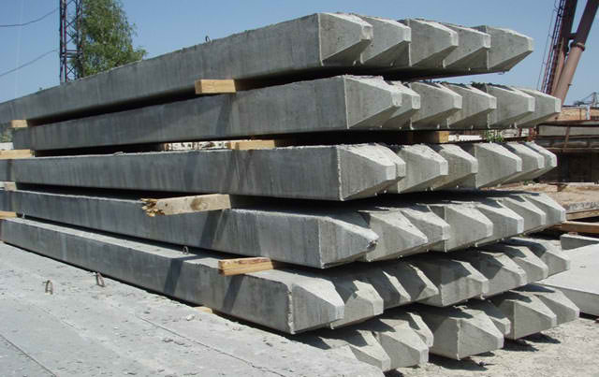
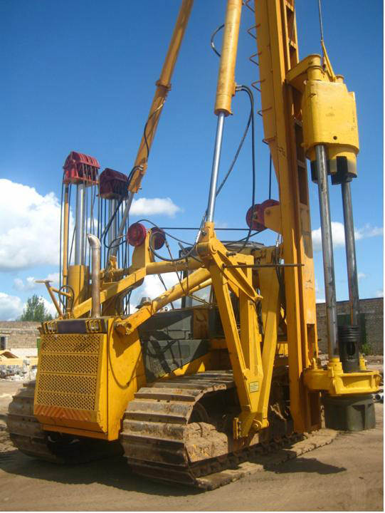
Машины и оборудование для свайных работ
ЛЕКЦИЯ. МДК 02.01. гр.СЗ-З2
Строительные машины и средства малой механизации
Машины и оборудование для свайных работ
Преподаватель: Бабанская Н.П.

Slide 2
ПЛАН.
Назначение и область применения
Классификация свайных погружателей

Slide 3
Машины для погружения сваи делятся на следующие группы:
ударного действия
вибрационного и виброударного действия
машины для вдавливания и для завинчивания свай.
Существуют также машины, работающие по смешанному принципу, например, вибровдавливающие машины.

Slide 4
Классификация машин и оборудование для свайных работ
Копры и копровое оборудование
Свайные молоты и погружатели
Буровое оборудование
Машины для укладки и уплотнения бетонной смеси
Машины и оборудование для резки голов сваи
Технологическая остнастка для свайных работ
Оборудование для свайных работ

Slide 5
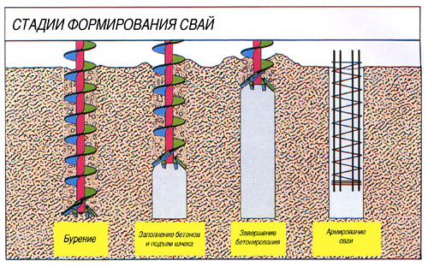
Назначение и классификация машин для свайных работ
Технологический цикл забивки (погружения) свай состоит из трех основных операций:
захвата и установки сваи в проектное положение;
погружения сваи в грунт до проектной отметки или «отказа», т. е. возникновения сопротивления большего, чем усилие погружения;
перемещения сваебойной
установки от забитой сваи
к месту погружения
следующей.

Slide 6
Способы погружения сваи в грунт:
1.Забивка сваебойным молотом
2. Забивка с одно­временным подмывом грунта водой
3. Вибропогружение
4. Вдавливание
5. Ввинчивание
6. Образование предварительной скважины в грунте — лидером (пробойником) с после­дующим погружением сваи.
В промышленном и жилищ­ном строительстве наиболее распространенным является способ забивки свай сваебойными молотами.

Slide 7
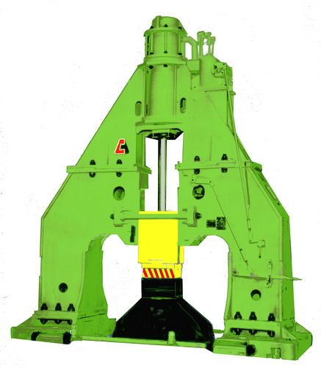
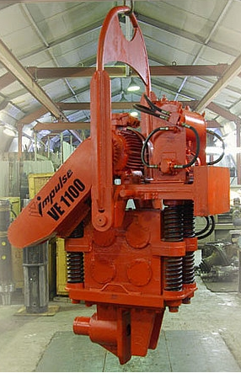
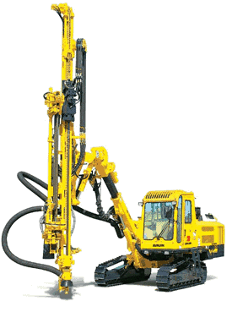
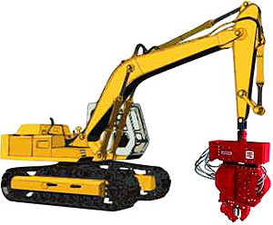
Вибровозбудитель
Классификация свайных погружателей
Паровоздушный молот
Буровое оборудование
Вибромолот

Slide 8
Классификация свайных погружателей

Slide 9
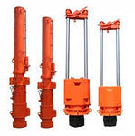
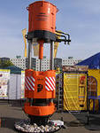
Сваебойный молот

Slide 10
Сваебойные молоты делятся на:
Механические
Паровоздушные
дизель-молоты
электрические (вибропогружатели и вибромолоты).
По типу управления различают молоты:
с ручным
полуавтоматическим
автоматическим
Главными параметрами технической характеристики сваебойных молотов является масса ударной части и энергия удара.
Рабочий цикл молота состоит из подъема ударной части (холостой ход) и падения ударной части до соударения с оголовником сваи (рабочий ход).

Slide 11
Механический сваебойный молот
Механический сваебойный молот представляет собой массивную чугунную отливку, которая по направляющим мачты может подниматься канатом, перекинутым через головной блок и навиваемым на барабан лебедки (обычно фрикционной), и падать при расцеплении захватного устройства под действием собственной массы на головку сваи.

Slide 12
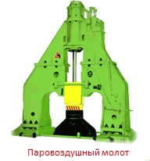
Паровоздушные сваебойные молот
Паровоздушные сваебойные молоты приводятся в действие силой пара или сжатого воздуха, воздействующих непосредственно на ударную часть молота, и подразделяются на паровоздушные молоты простого действия и паровоздушные молоты двойного действия

Slide 13
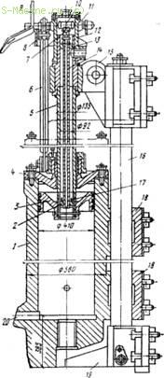
Паровоздушный молот простого действия
1- тяжелый цилиндр
2- поршень
3- поршень
4- крышка цилиндра
5-полый шток
6- рейка
7- серьга
8- колено вала
9- рычаг
10- шатун
11- коленчатый вал
12- корпус парораспределительного устройства
13- поршень
14- тяга
15- головкка
16- направляющая штанга
17- механизм поворота
18- приливы
19- пята

Slide 14
Дизель-молот
Дизель-молот — устройство для забивания свай в землю

Slide 15
Дизель-молоты.
В дизель-молотах используется энергия, высвобождающаяся при воспламенении топлива. Рабочий процесс дизель-молота аналогичен процессу двухтактного дизеля. При воспламенении топлива образовавшимися газами подбрасывается тяжелый поршень, при обратном падении которого наносится удар по свае.

Slide 17
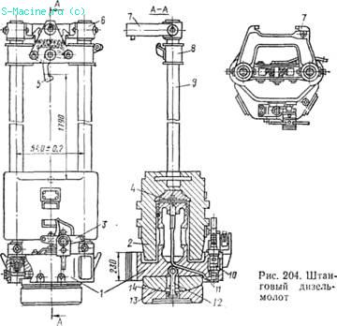
Схема штангового дизельного молота
1-блок-поршень
2-цилиндр
3-рычаг
4-форсунка
5-крюк
6-траверса
7-приливы для удержания молота в направляющих
8-кошка
9-направляющие штанги
10- топливный насос
11- топливопровод
12-серьга
13- сферическая плита
14- наголовник.

Slide 18
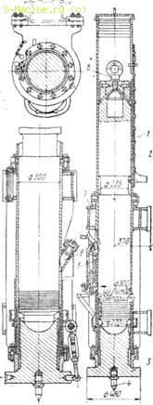
Схема трубчатого дизельного молота
1-неподвижный рабочий цилиндр
2- поршень
3-пята
4-центр , вдавливаемый в торец деревянной сваи.
5-топливный насос
6-рым-болт
7-расходный резервуар
8- цилиндрическая пробка

Slide 19
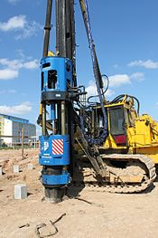
Гидравлический молот
Гидравли́ческий мо́лот — сменное рабочее оборудование гидравлических экскаваторов, гидрофицированных машин (стационарных глыборазбивочных установок, погрузчиков, манипуляторов, сваебойных копров), используемое для обработки прочных материалов или погружения свайных элементов действием ударов падающих частей, разгоняемых жидкостью, находящейся под высоким давлением

Slide 20
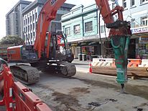
Характеристики гидравлических молотов— разрушителей:
энергетический диапазон 0,5…20кДж;
частота ударов 10…40Гц;
Гидравлических молотов — сваебоев:
энергетический диапазон 20…100кДж;
частота ударов 0,7…3 Гц;
Применение гидравлических молотов
разрушение скальных грунтов, бетонных и железобетонных конструкций, мерзлого грунта;
уплотнение рыхлого грунта;
вскрытие асфальтобетонных покрытий;
вскрытие различных подземных коммуникаций;
объёмная и листовая ковка;
погружение свайных элементов;
ударное погружение свай.

Slide 21
Классификация гидравлических молотов
По типу
гидромолоты открытого типа;
гидромолоты закрытого типа (малошумные, снижающие разрушающее воздействие на базовый экскаватор);
По типоразмерной группе
легкие гидромолоты (предназначены для экскаваторов массой 0,35…12т);
средние гидромолоты (применяются в работе с несущими машинами массой 8…120т);
тяжелые гидромолоты (используются для техники, масса которой более 120т);
По назначению
гидромолоты разрушители (предназначены для разрушения и вскрытия скальных грунтов, бетонных и железобетонных конструкций, мерзлого грунта);
гидромолоты ковочные (применяются для выполнения штамповочных и ковочных работ);
гидромолоты сваебойные (применяются для погружения различных свайных элементов (свай, шпунта, труб и т. п.);

Slide 22
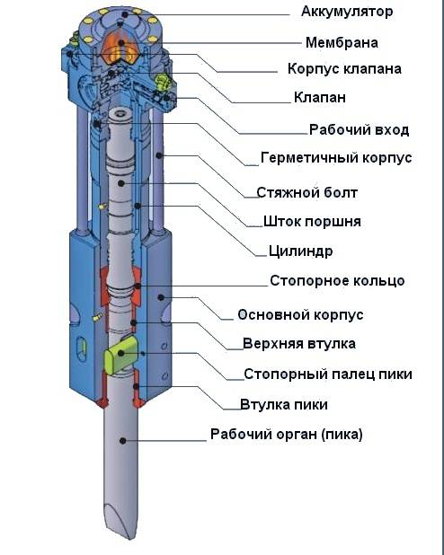
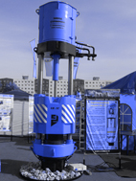
Гидравлический молот

Slide 23
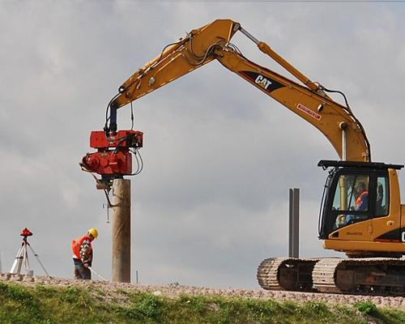
Вибропогружатель
Вибропогружатель — вибрационная машина для погружения в грунт свай, шпунтов, труб и др.
Вибропогружатели применяют также для извлечения этих элементов из грунта.

Slide 24
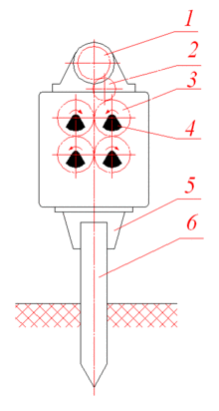
Конструктивная схема вибропогружателя:
1 — электродвигатель или гидромотор;
2 — промежуточная шестерня;
3 — синхронизирующие шестерни;
4 — дебаланс; 5 — наголовник;
6 — свая

Slide 25
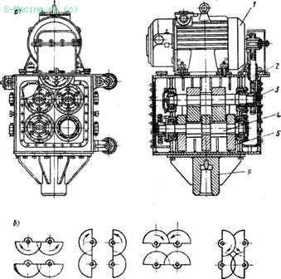
Вибронагружатель ВП-1
а — общий вид;
б — схема положения дебалансов за один оборот валов
Низкочастотный вибропогружатель ВП-1)
1- электродвигатель
2-зубчатая передача
3- стальной корпус
4- четыре вала
5- дебаланс
6- оголовник

Slide 26
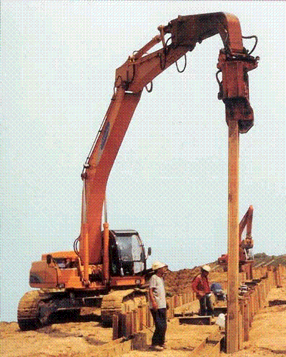
Выпускают вибропогружатели с возмущающей силой от 19,1 до 184 т
с частотой вращения эксцентриков от 420 до 1500 в мин-1, масса вибропогружателей от 2,5 до 11 т.

Slide 27
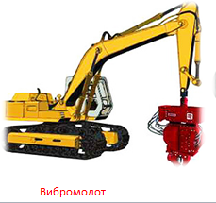
Вибромолот
Вибромолот является ударно-вибрационной машиной для забивки в грунт и извлечения из него свай, шпунтов, труб и т. д., а также рыхления и уплотнения грунтов путем совместного воздействия ударов и вибрации.

Slide 28
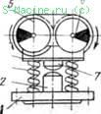
Схема вибромолота
1- основание
2- наковальня
3- пружины
4- плита
5- два электродвигателя
6- дебалансы
7- бойки

Slide 29
Работа вибромолота основана на совместном воздействии вибрации и ударов на сваю и грунт, в результате чего увеличивается эффективность погружения сваи не только в водонасыщенные несвязные грунты, но и в более плотные.
Выпускаются вибромолоты с возмущающей силой от 11 000 до 218 000 Н, с числом ударов 480 — 1450 в 1 мин. Масса вибромолотов от 150 до 6500 кг.

Slide 30
Вопросы :
Какой главный параметр сваебойных установок?
Для каких работ нужен вибромолот?
Что такое дизель-молот?

